Slide 1
깃허브 사용법
211005_김성수

Slide 2
깃허브 사용법
깃(git)을 설치한다. 본인 pc의 os에 맞는 버전을 선택한다.
Git은 코드 관리를 위한 분산 버전 관리 시스템이다.
https://git-scm.com/downloads
깃허브에 가입한다. 깃허브는 git을 무료로 저장할 수 있는 사이트다. 현재 가장 많은 git이 모여 있는 곳이 깃허브이다.
https://github.com/

Slide 3
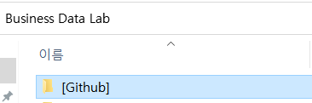
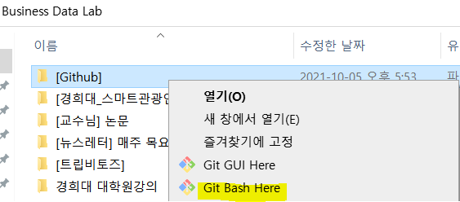
깃허브 사용법
깃허브 repository와 내 저장소를 연동시켜야 한다.
1) Github 사이트에서 repository 생성
2) git을 저장할 새 폴더 위치를 잡고 생성
3) 폴더를 우클릭 한 후 Git Bash Here 클릭

Slide 4

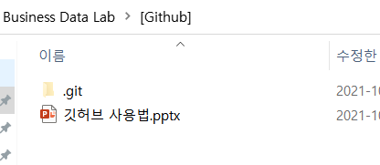
깃허브 사용법
만든 폴더의 위치를 복사한다.
cd + ＇붙여넣기’ 코드를 실행한다.
복사가 안 될 경우Ctrl+v 대신 우클릭 paste를 사용한다.
git init을 실행한다. 그러면 해당 폴더에 .git폴더가 생성된다.
보이지 않을 시 숨김 파일을 보이도록 설정한다.

Slide 5
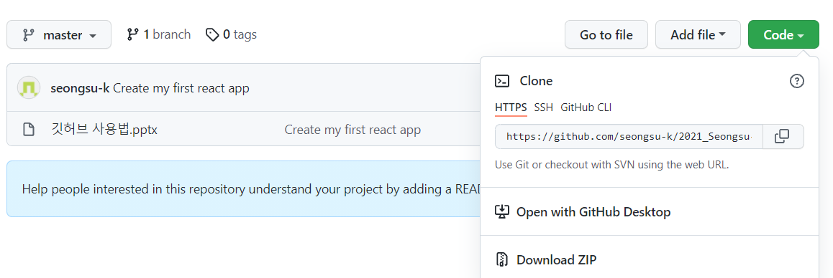
깃허브 사용법
다음 명령어를 실행한다.
git config user.name ‘본인 깃허브 이름’
git config user.email ‘본인 깃허브 이메일‘
git remote add origin ‘깃허브 repository 주소’
깃허브 repository 주소는 여기서 복사할 수 있다.

Slide 6
깃허브 사용법
기본 설정은 마쳤다.
폴더에 새로운 파일이 추가되고 업로드 할 때 다음 과정을 실행한다.
1) git pull origin master - 지정해둔 저장소에서 파일을 pull
2) git status - 현재 Git과의 상태를 체크
3) git add . - 변경된 파일들을 모두 트래킹
4) git commit –m “message” - 인식할 수 있는 commit을 달아준다.
5) git push origin +master - 실제로 깃에 업로드

